Slide 1
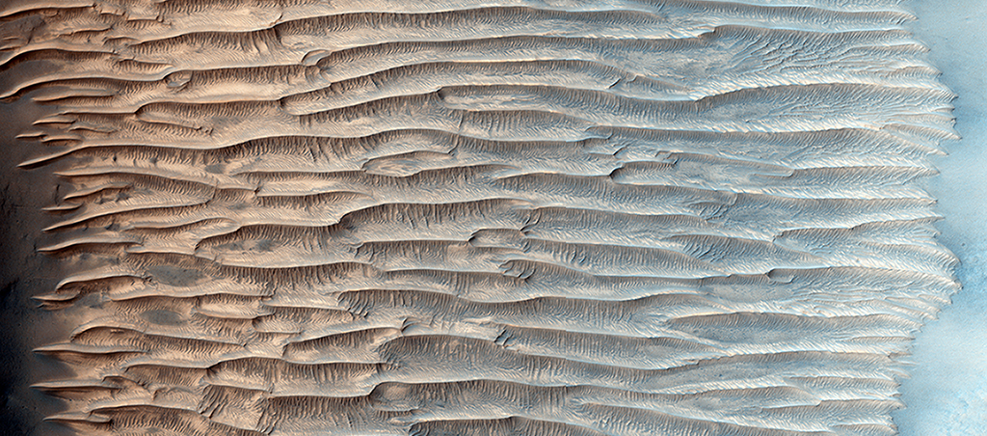

Fjaðrahryggir
Á þessari ljósmynd HiRISE sést dalur fullur af alls kyns línulegum hryggjum. Hryggir af þessu tagi eru oft kallaðir þverlægir fokhryggir (e. transverse aeolian ridges eða TAR) og koma í ýmsum formum. Hér liggja þeir hornrétt á dalinn vegna þess hvernig landslagið beinir vindi meðfram lægðinni.
uahirise.org/is/ESP_036485_1765

